Slide 1
⁴Heの光分解反応の断面積測定
2013/7/27 RCNP研究会
2012年度京都大学理学部卒業研究(P4)
京都大学大学院理学研究科
石井佑季
Notes:
京都大学の石井です。
これから、4Heの光分解反応の断面積測定実験についての発表を行わせていただきます。
この実験は、昨年度の学部生卒業実験として行いました。

Slide 2
目次
実験背景
過去のデータ
実験概要
解析
結果と考察
課題
Notes:
発表は、まず実験の背景にある物理と過去の実験データの紹介、以下は実験の概要、解析、結果、考察、課題という順にさせていただきます。

Slide 3

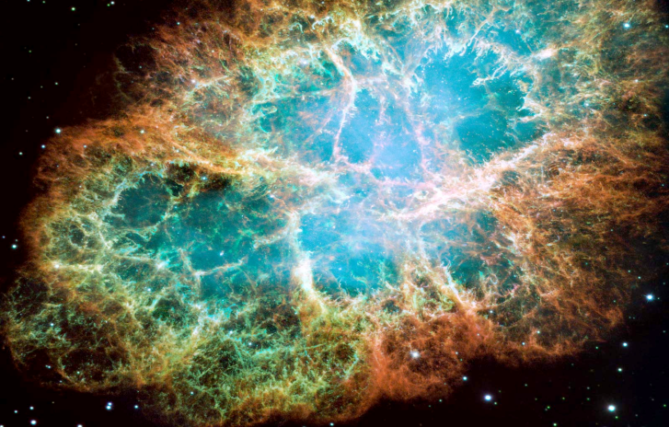
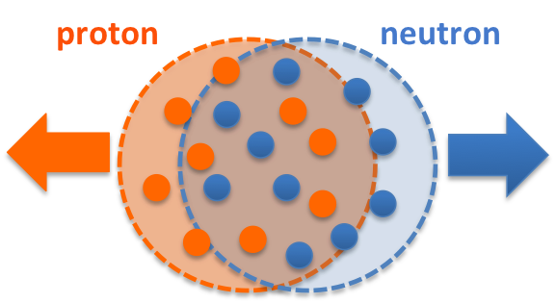
MeV-γ線による原子核物理
原子核物理
電気、磁気多重極遷移による巨大共鳴構造
核異性体の光脱励起、spectroscopy
天体核物理
ѵ-A reaction(電弱励起) ,p-process
→超新星爆発のシナリオ、
超重元素合成過程の解明
…etc
Crab nebula
⇒E_{γ}～20MeVで現れる、E1遷移による
巨大双極子共鳴(GDR)に着目。
例）(γ,p),(γ,n)チャネルの反応断面積
→ 核力の荷電対称性の破れ
Notes:
実験に用いたMeV-γ線を用いると、原子核物理においては例えば電磁気的な多重極展開を通じた巨大共鳴を励起することができ、その構造解析を行うことができたり、また天体核物理においてもその電磁気的な側面と弱い力とのアナロジーからニュートリノ-原子核reaction について調べられ、そこから超新星爆発のシナリオにかかわる重要な情報を得ることができる等、さまざまな物理を観測することができます。
その中でも今回私たちはEγ～20MeV程度で現れる、E1遷移による巨大双極子共鳴に着目し、特に(γ,p),(γ,n)チャネルの反応断面積から核力の荷電対称性の破れを測定する実験を行いました。

Slide 4
⁴Heの光分解反応
⁴He の光分解は荷電対称性の検証に適している!!
⁴He GDR
1⁻ , 1
1.⁴He g.s.のアイソスピンが純粋(T=0)
2.Zが小さく、クーロン力の効果が小さい
3.終状態に励起状態がない
4.E_{γ} ≤ 30 MeVでは、E1遷移が支配的
5. E_{γ} ≤ 40 MeVでは(γ,p),(γ,n)以外のチャ
ネルが無視できる
E1
γ
³He+n
Q=20.6 MeV
³H+p
Q=19.8 MeV
R^{exp}_{γ} = σ(γ,p)/σ(γ,n)
～ 1.1 – 1.7
J^{π}, T = 0⁺, 0
⁴He g.s.
Notes:
今回私たちが用いた4Heは右のような特徴、すなわち1.2.はp-n比が1:1で、邪魔なクーロン力が小さいということから荷電対称性の破れが現れやすい、3.～5.は反応過程が純粋で解析が行いやすいという特徴を持っており、荷電対称性の検証に適していることが知られています。

Slide 5
⁴Heの光分解反応の過去データ
⁴He(γ , p)³H
⁴He(γ , n)³He
R.Raut et al. PRL (2012)
W.Tornow et al. PRC (2012)
・多くの実験において、25MeV付近にGDRのピークを観測。
しかし、実験ごとに測定値の大きな相違がみられる。
・Shima et alのデータ(赤丸)では30MeV付近にGDRのピーク
∴ 未だ十分な精度のデータが得られていない。
新たな物理の可能性!？
Notes:
これらは、過去に行われた私たちと同様の実験データです。左が(γ,p)、右が(γ,n)を表しています。
このデータから、多くの実験で25MeVあたりに巨大双極子共鳴のピークを持っていること、しかし実験によって測定値には大きな相違がみられることが読み取れると思われます。
さらに、近年Shima et alが行った実験(赤丸)ではこれまでの実験とは大きく異なる結果が得られ、多くの研究者の間で話題となりました。
これらのデータより、この実験の新たなデータを得ることが有意であり、Shima et alのデータが示す新しい物理の発見にもつながるのではないかという考えからこの実験を行いました。

Slide 6
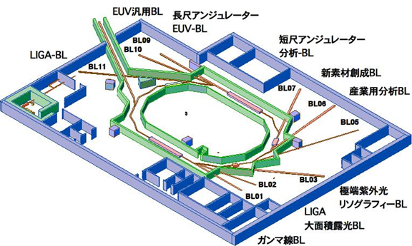


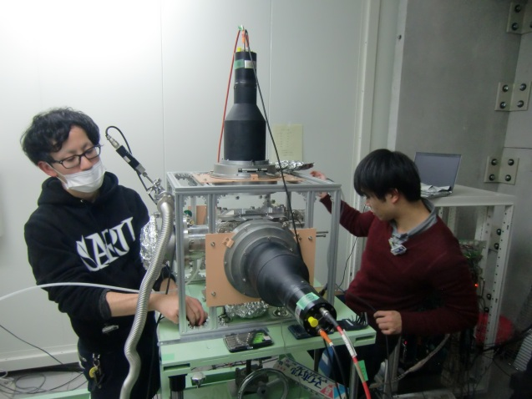
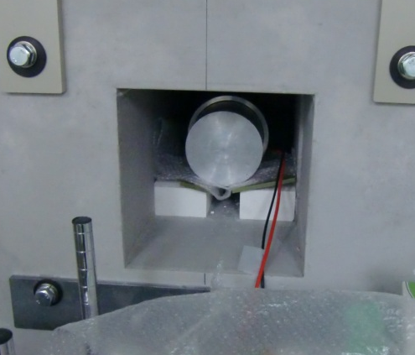
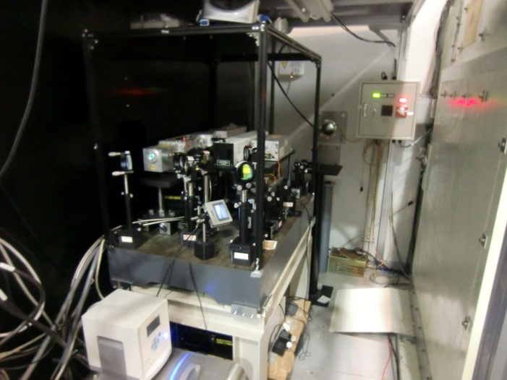
実験施設概要
ニュースバル放射光施設 in Spring-8
・蓄積リング中の電子のパラメータ
E_{e} = 974～1460 MeV
ΔE/E = 0.04% (@974 MeV)
C_{e} = 150～350 mA
・使用したレーザー
Nd: λ = 1.064μm,発信周波数20kHz,Max 35 W
Er: λ = 1.55μm,発信周波数200kHz,Max 5 W
・γ線強度:10⁴～10⁵ γ/s
施設とγ線発生の原理
New SUBARU
実験装置
NaI
シンチ
蓄積電子にレーザーを照射し、逆コンプトン散乱を起こしてγ線を生成する。
レーザー装置
Notes:
実験は兵庫県のSpring-8にあるニュースバル放射光施設で行いました。
この施設では1GeV程度の電子を約250mAの大強度で蓄積し、そこに一定周波数のパルスレーザーを照射してコンプトン逆散乱を起こすことで数10MeVのγ線ビームを10⁴～10⁶c/s得ることができます。

Slide 7
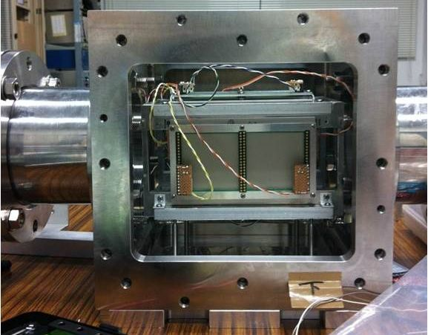
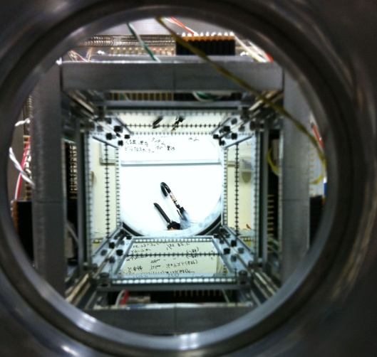
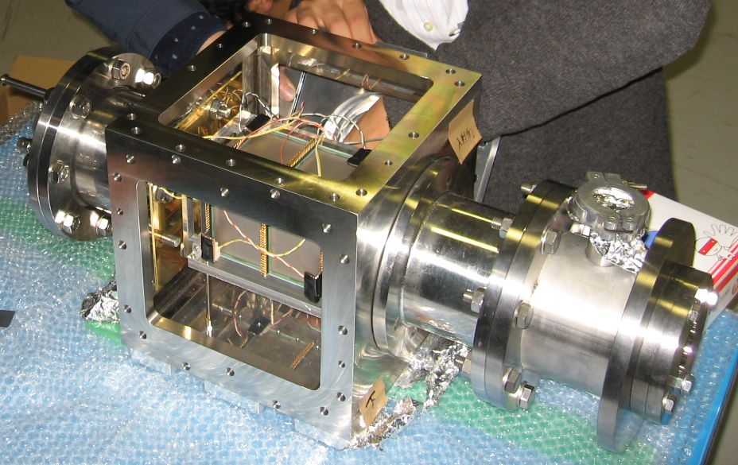
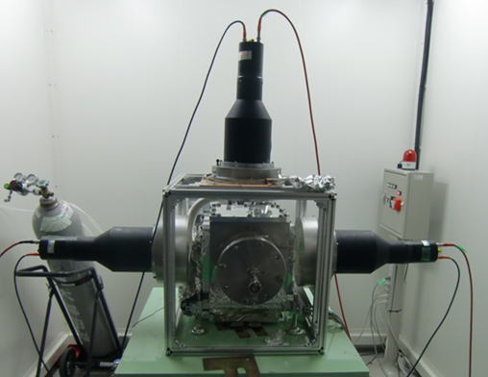
検出器概要
Si検出器
γ線
入射側
出射側
Si×8
Si×8
横
Si検出器
γ線
液シン
正面
γ線
真空ポンプと
⁴Heガスボンベ
液シン
液シン
コリメータ
Si検出器
液シン
γ線
液シン
液シン
Notes:
今回使用した検出器の概要を示します。
左部分の写真と図はターゲットの4Heガスを詰めるチェンバーを横から見たもので、図を横切ってγ線が入射するものです。
チェンバー内にあるのは検出器の一部で、右の図や写真のように、Si検出器が16枚組み合わさっています。
チェンバーの外側には右下のように液体シンチレータを配置しています。

Slide 8
検出器の仕組み
横
正面
γ線
液シン
n
液シン
p
液シン
真空ポンプと
⁴Heガスボンベ
t
コリメータ
³He
液体シンチレータ
検出の仕組み
500μm Si ×8
325μm SI ×8
・崩壊粒子はほぼ逆方向に飛んでいく
→ (γ,p)と (γ,n)を抽出
⁴He気体
(0.5～1.8atm)
p
n
γ線
(25.7～ 32.7MeV)
・(γ,p)はSi二枚で、(γ,n)は
Siと液シンで検出。
t
³He
NaI検出器
Notes:
この検出器は、4Heが光分解をして生成する2粒子が運動量保存によってほぼ逆方向に飛んでいくことから、向かい合う検出器をほぼ同時にならす、またnは液体シンチレータでないと検出できない、ということによって目的の反応を抽出する仕組みになっています。

Slide 9
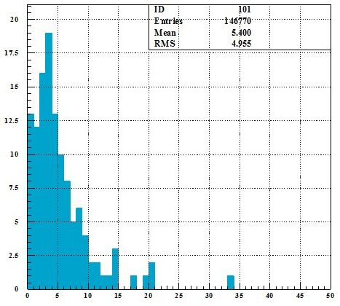
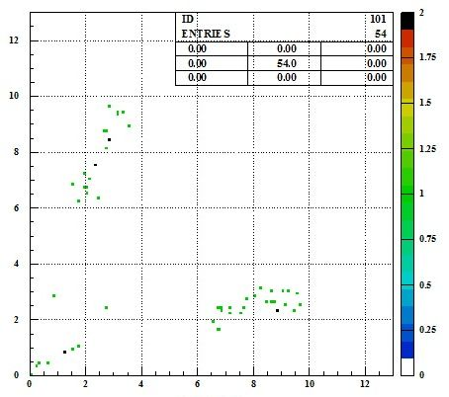
解析(γ-p)
液体シンチレータ
p
n
t
³He
E_{p} : E_{t} ≈ 3 : 1
Si1
Si2
P_{p}+P_{t} ≈ 0
M_{p} : M_{t} ≈ 1 : 3
25 ns以上の時間差の信号はほとんどない。
E_{min} ≤ E_{p}+E_{t} ≤ E_{max}
Si1とSi2から来た信号の時間差(ns)
Si1でのEnegy Loss(MeV)
VS Si2でのEnergy Loss(MeV)
→時間差50 ns未満の信号のみ
選択する。
→計算で得たEnergy、またSimulation(後述)
と合致するものを目的のEventとした。
Notes:
ここからは得られたデータの解析を解説していきます。
左のヒストグラムは、目的の反応が向かい合うSiに作った信号の時間差をシミュレートしたもので、ここから20～25ns以上の時間差のシグナルはほとんどないことが読み取れます。このことより、余裕を持って時間差50ns未満の信号のみを選択しました。
右の図は、軸にそれぞれのSiが検出したエネルギーをとり、二次元プロットしたものです。ここに見えるデータ点のうち、pとtが持つエネルギーは約3:1になることと、エネルギーの和はγ線のエネルギーと反応のQ値からおおよそ計算できることから、目的のデータ点を選び取りました。

Slide 10
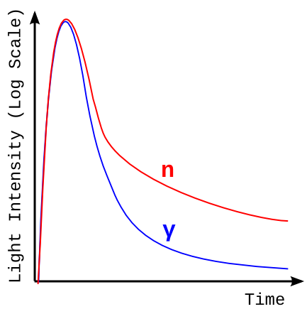
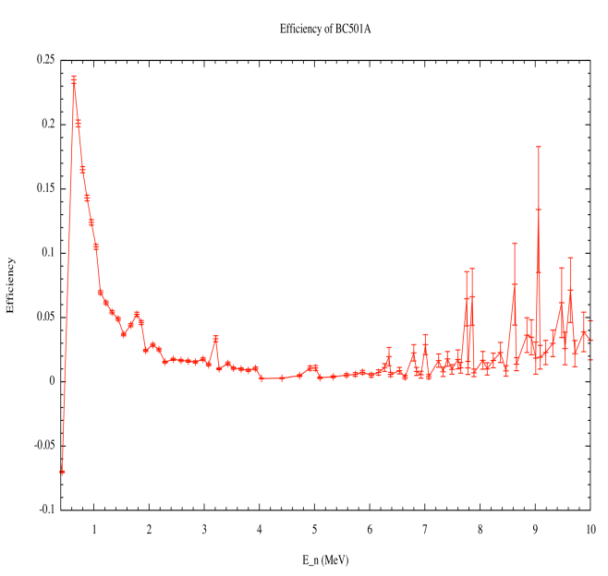
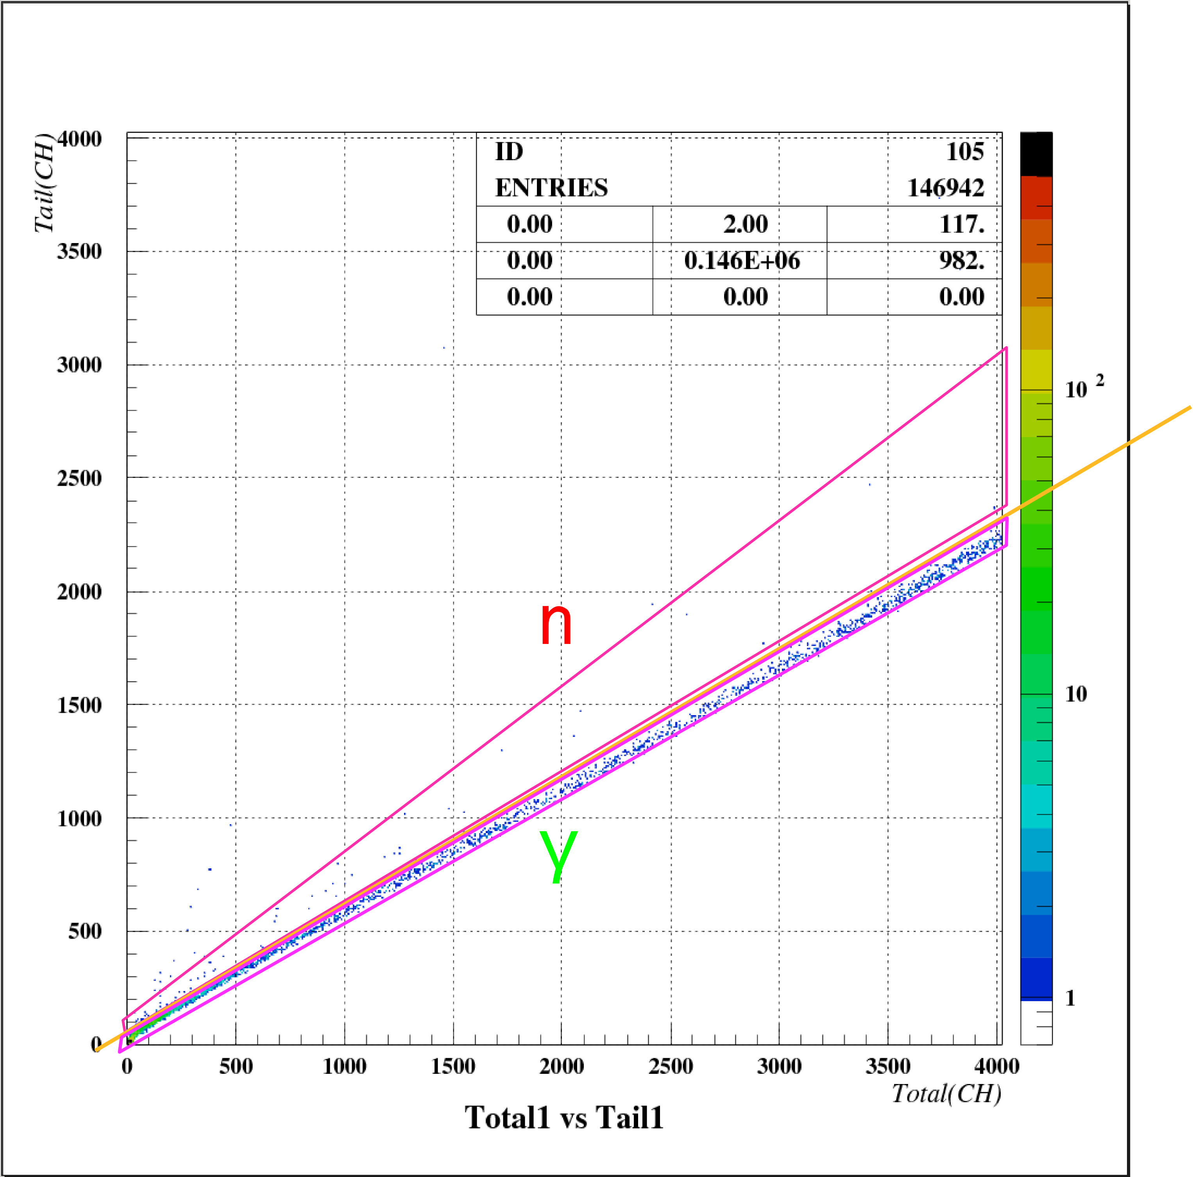
解析(γ-n)
液体シンチレータ
p
n
t
³He
Pulse Shape Discrimination
Pulse全体
Tail部分
²⁵²Cfを用いた、nに対する液体シンチレータの検出効率測定結果
積分
→Liquid Scintilatorで検出されたnとγのうち、nを選び取る。
Notes:
(γ,n)反応ではnを液体シンチレータで検出するのですが、今回の場合大量のγ線も検出してしまうため、その分離を行う必要があります。
その方法がPulse Shape Discriminationで、これは左の図のようにγ線とnのパルスのテール部分の形が異なることを利用したものです。図で示したように、パルスの全体とテール部分をそれぞれ積分して横、縦軸にプロットすることで、データ点が現れる領域がわかれ、分離します。
また、液体シンチレータのnに対する検出効率を252Cf線源を用いた測定から右図のように得、入射数の計算に用いました。

Slide 11
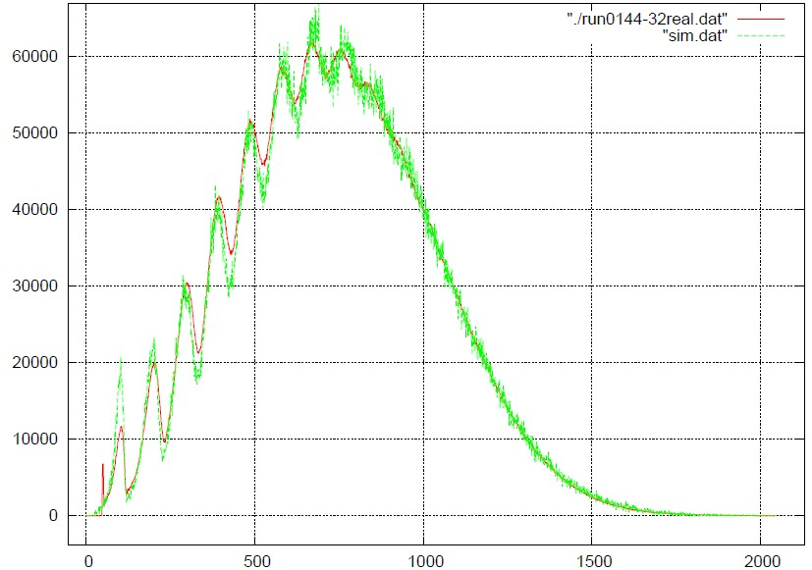
解析(光子数)
液体シンチレータ
p
n
t
³He
NaI
6
1
5
赤：NaIスペクトル
緑：フィッティング
4
2
3
3
フィッティング×検出効率
→平均値:9.48
4
2
1
NaIに1,2,3,4個のPhotonが来たときのスペクトルの形
(横軸：ch)
左のようなスペクトルの重ね合わせ
としてNaIのスペクトルをフィッティング
した結果(横軸:ch)
レーザーの発振周波数
…20 kHz (50 μs周期)
→平均値×レーザー周波数×時間
から入射光子数を得る。
Notes:
入射γ線(光子数)は、ビーム後方に配置したNaIで検出しました。
NaIから直接得られるスペクトルは右図の赤線で、いくつも見えているピークは、γ線生成に使用したレーザーのパルスごと(50μsごと)にいくつの光子が飛んできたかに対応しています。
このスペクトルから入射光子数を得るには、まず左図のような純粋な1,2,3,4…光子のスペクトルを用意し、それら重ね合わせとしてフィッティングを行って平均光子数を求めます。
それにレーザーパルスの周波数と時間をかけることで入射光子数が得られます。

Slide 12
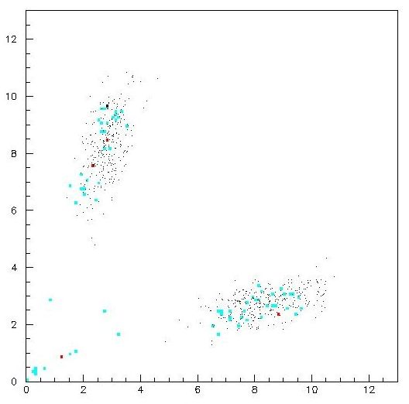
解析(検出効率)
・細かい点が
Simulation
・大きな点が
実験データ
E_{p(n)}
θ
E_{t(}3_{He)}
⁴Heにγ線が入射し、光分解して
運動学の計算に従ったEnergy、
角度分布で生成した粒子が飛ぶ
イベントを生成するSimulation。
Simulationと実験データの比較
→十分実験を再現できている
とし、検出効率を得た。
Notes:
最後に、今回の検出器では全立体角4πをカバーできていないため、検出効率の補正を行いました。
用いたのは実験と同様に4Heに光子が入射して光分解反応が起き、生成した粒子が運動学の計算に従った角度、エネルギー分布を持って飛んでいくというシミュレーションで、気体や検出器中での粒子のエネルギー減衰、実際の位置への検出器の配置などを追加することで本実験を再現しました。
右の図の小さな点がシミュレーションによって得られたもので、水色の実験データとよく合っていることから作成したシミュレーションが十分に実験を再現できているとし、反応数と検出数の比を算出しました。

Slide 13
結果(γ,p)
Eγ(MeV) | T(hour) |  | φ(photons) | N_{i}(counts) | N_{t}(counts) |  | σ(mbarn)
24.4±1.0 | 11.0 |  | (3.1±0.3)*10⁹ | 1960±417 | (4.5±0.1)*10⁻⁷ |  | 1.43±0.36
27.4±0.6 | 1.1 |  | (5.7±0.6)*10⁸ | 320±33 | (2.8±0.01)*10⁻⁷ |  | 1.97±0.31
31.9±0.7 | 4.1 |  | (2.3±0.2)*10⁹ | 1270±88 | (5.5±0.03)*10⁻⁷ |  | 1.01±0.13
今回のデータ
→大きな誤差が見られる
ものの、Shima et alのもの
よりは理論曲線や他の
データと近い結果となった。
Shima et al データ
Notes:
以上の解析から得られた(γ,p)の結果がこちらです。
24.4MeVと27.4MeVについては誤差がかなり大きくなってしまいましたが、25MeV当たりの巨大双極子共鳴に向かって断面積が大きくなっている傾向が見られるため、Shima et alのデータよりは理論曲線や他の実験データに近い結果が得られたと思われます。

Slide 14
結果(γ,n)
Eγ(MeV) | T(hour) |  | φ(photons) | N_{i}(counts) | N_{t}(counts) |  | σ(mbarn)
31.9±0.7 | 4.1 |  | (2.3±0.2)*10⁹ | 1050±187 | (5.5±0.03)*10⁻⁷ |  | 0.85±0.17
→(γ,p)の31.9MeVの点と
似た位置(理論曲線よ
り少し下)に結果が得
られた。
今回のデータ
→実験に系統的な
誤差がある可能性。
Shima et alデータ
Notes:
こちらは(γ，ｎ)の結果です。
データ点は一つしかありませんが、先ほどの(γ,p)反応の同エネルギーのデータ点と合わせてみるといずれも理論曲線より下に現れていることから、実験全体に断面積が小さくなる方向に系統的な誤差がある可能性があると考えられました。

Slide 15
課題
・誤差の改善と測定点の追加。
原因と改善案
・統計誤差
→これらのビームタイムをより長くとる。
→検出器の形状を工夫し、標的のガス圧力を上げる。
・入射光子数のフィッティング誤差
→取り損ねていたγ線のデータの採集。
・E_{γ}の幅
→ビームを細くしてエネルギー幅を小さく。
ガス圧力の制限
液体シンチレータ
液体シンチレータ
Siに届く前に粒子が止まる
→Siまでの距離を
短くする
p
n
p
n
t
³He
t
³He
今回の測定時間
誤差を半分にする操作
・・・ガス圧1.5倍,ビーム径0.5倍
24.4 MeV → 27 hour
27.4 MeV → 11 hour
31.9 MeV → 44hour
Eγ(MeV) | T(hour)
24.4±1.0 | 11.0
27.4±0.6 | 1.1
31.9±0.7 | 4.1
Notes:
課題としては、大きな誤差が見られた(γ,p)の24.4MeV,27.4MeVデータ点の誤差の改善を考えます。
誤差の原因は主に統計誤差とγ線のエネルギー幅と光子数の誤差でした。
統計誤差はビームタイムの延長とガス圧を上げれば改善できますが、ここで、ガス圧を上げると気体中でのエネルギーロスが大きくなり、粒子がSiに届く前に止まってしまうので、検出器を小さくするなどして対策しておく必要があることに触れておきます。
残りの二つは、ビーム径を小さくすること(統計は減っていしまいますが)、今回とり損ねていた光子数の解析に必要なデータをきちんと採取することで改善することができます。
具体的には、ガス圧を1.5倍、ビーム径を半分にしたうえで、それぞれ27時間、11時間の測定を行えば縦横の誤差を半分にしてやることができます。

Slide 16
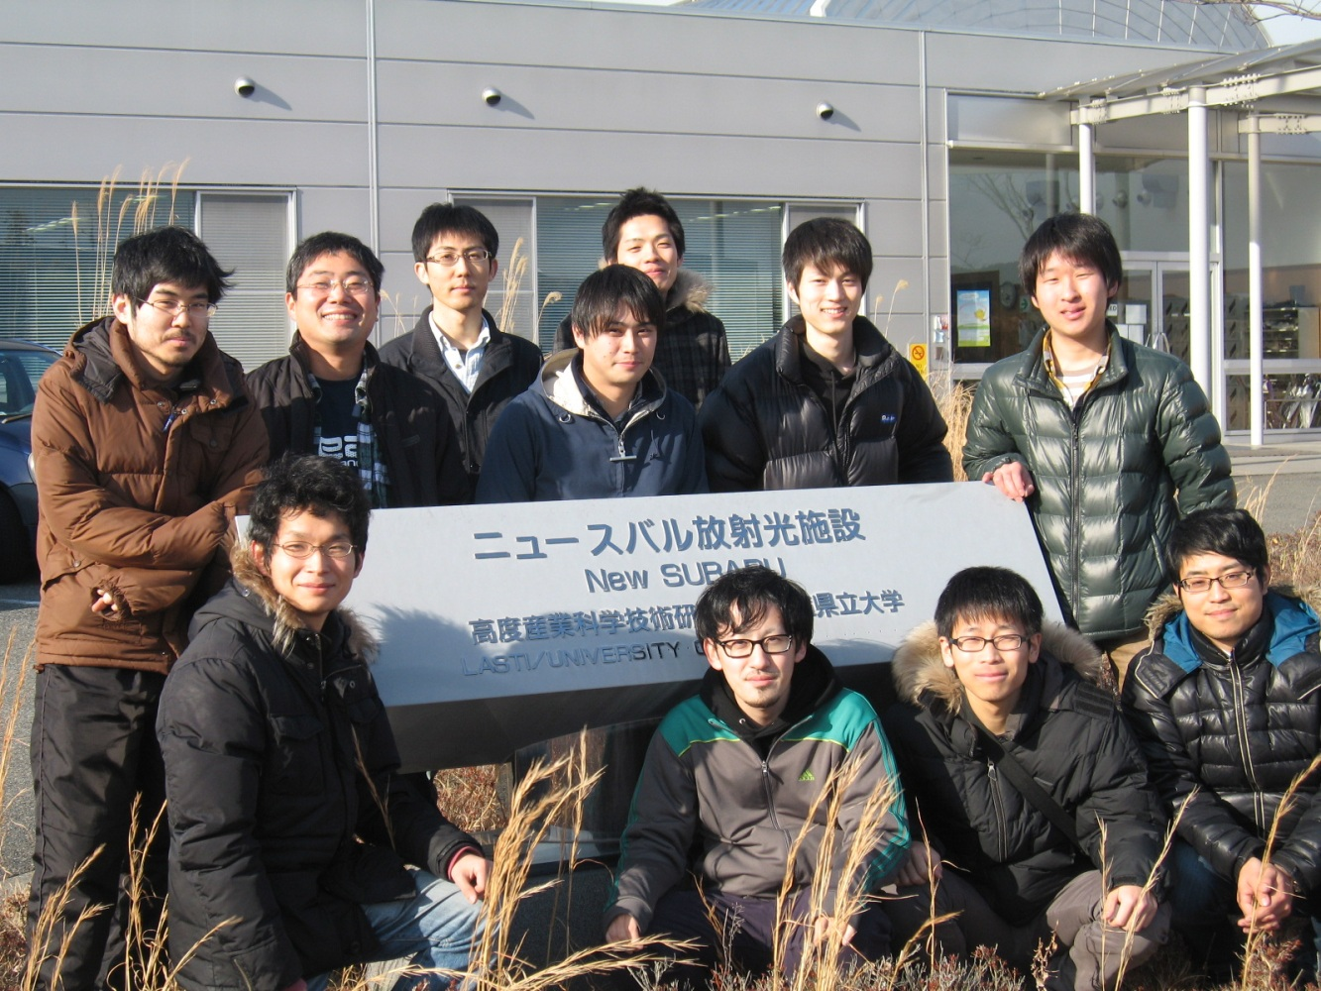
共同実験者
金子雅紀^{[1]}
小野光^{[1]}
小田真^{[1]}
寺本研介^{[1]}
中島裕人^{[1]}
吉井正晃^{[1]}
川畑貴裕^{[1]}
延與佳子^{[1]}
足立智^{[1]}
馬場辰雄^{[1]}
小林史治^{[1]}
松田洋平^{[1]}
秋宗秀俊^{[2]}
宮本修治^{[3]}
[1]京大理 [2]甲南大理工
[3]兵庫県立大学高度研
Notes:
ここにあげた方々は、共同で実験を行った方々です。左の行は同級生たち、右の行の京大理の方々はお世話になった教員やTAの方々です。
また、実験に当たって甲南大学の秋宗さん、兵庫県立大学の宮本さんにもお世話になりました。この場を借りてお礼申し上げます。
以上で発表を終わります。ご清聴ありがとうございました。

